Slide 1
Иррациональные уравнения – уравнения, в которых переменная содержится под знаком корня.

Slide 2

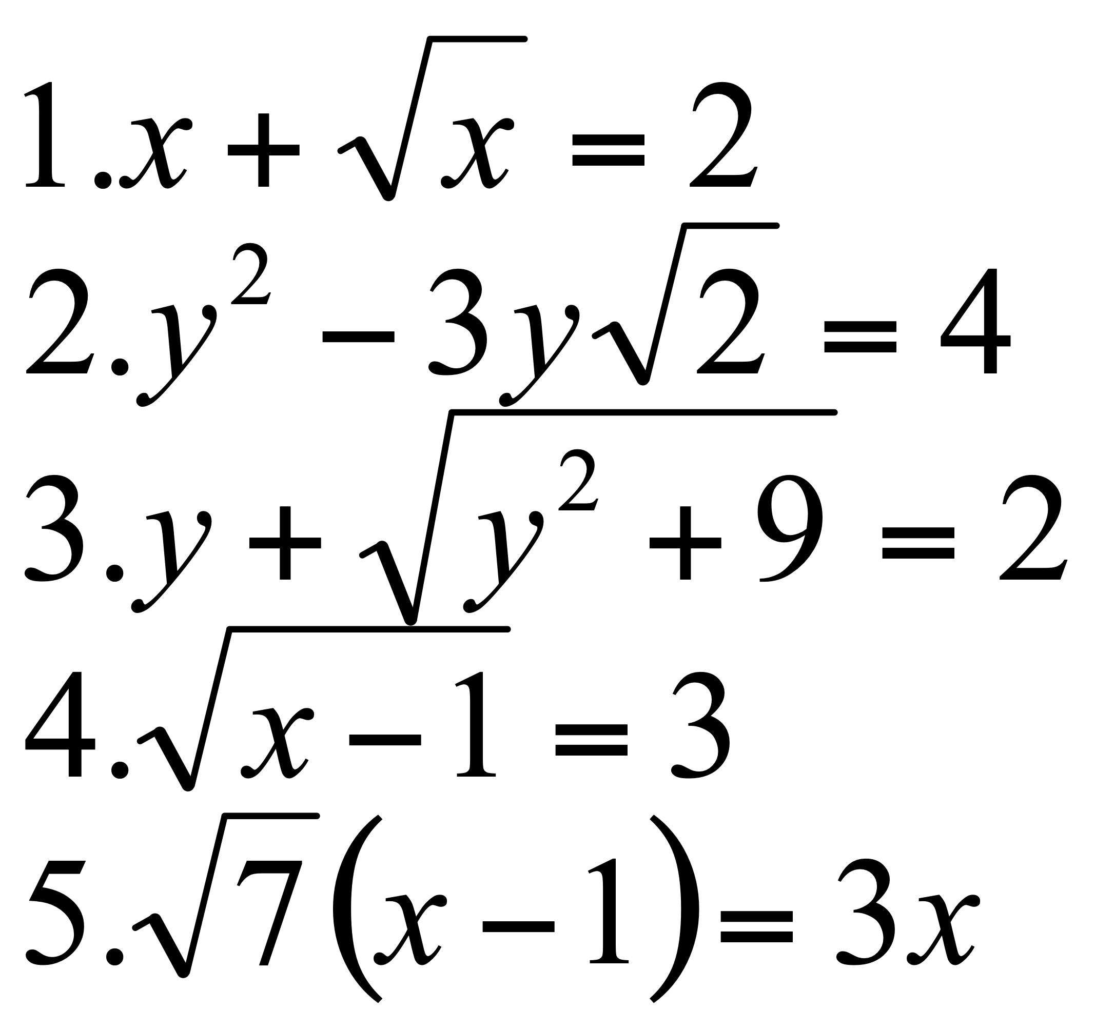
Иррациональные уравнения – уравнения, в которых переменная содержится под знаком корня
Уравнения 1,3,4 являются иррациональными

Slide 3
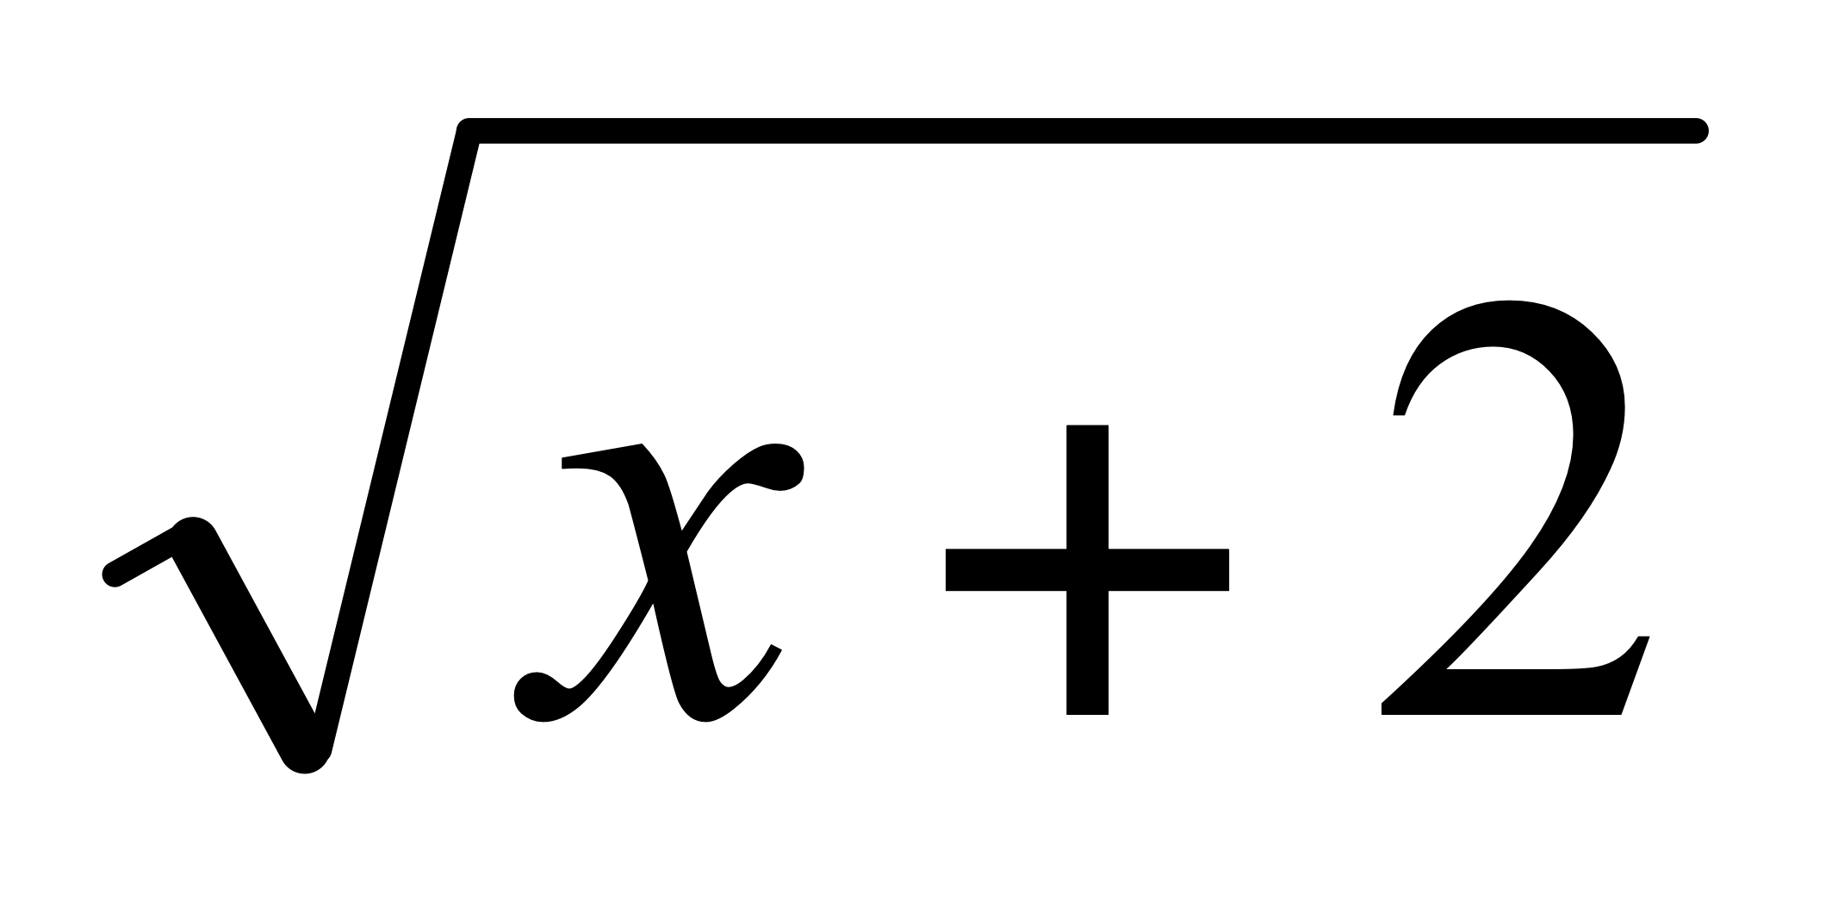
Графический способ решения уравнения
у
у=х
У=
1
-2
2
х
1

Slide 4
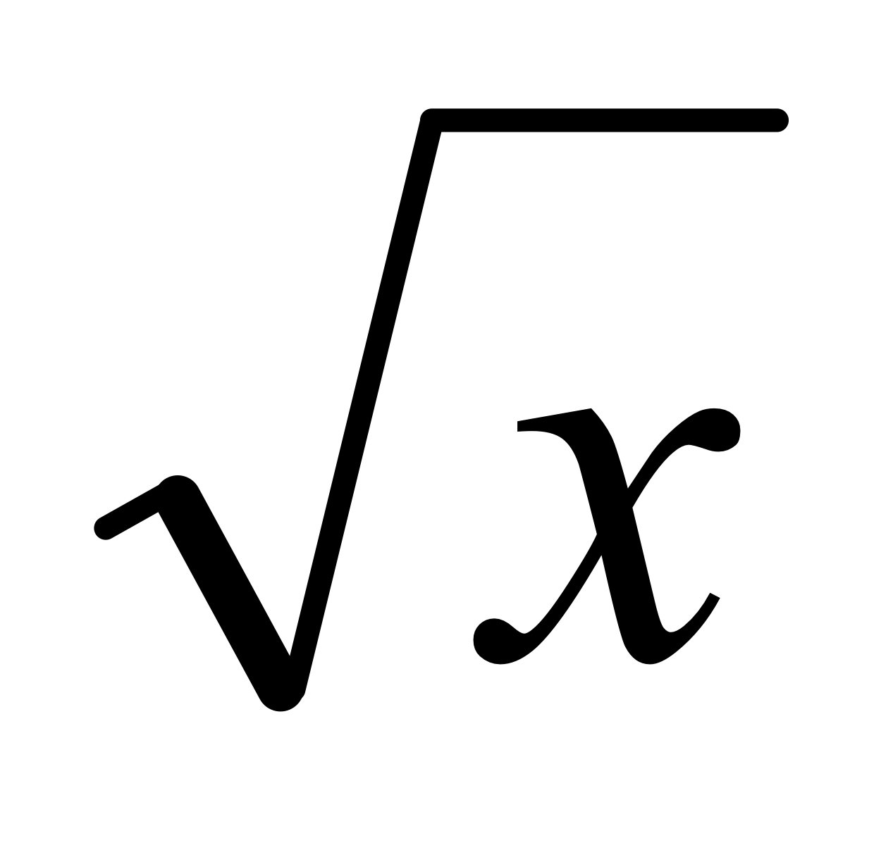
Графический способ решения уравнения
у
1
У=
?
х
1
У=1-2х

Slide 5
Графический способ решения уравнения
у
у=х
1
У=
-2
2
х
1

Slide 6
Графический способ решения уравнения
у
1
У=
?
х
1
У=1-2х

Slide 7
Алгоритм решения иррационального уравнения
Возвести обе части уравнения в квадрат.
Решить полученное рациональное уравнение.
Проверить полученные корни подстановкой в исходное уравнение.
Выписать ответ.

Slide 8
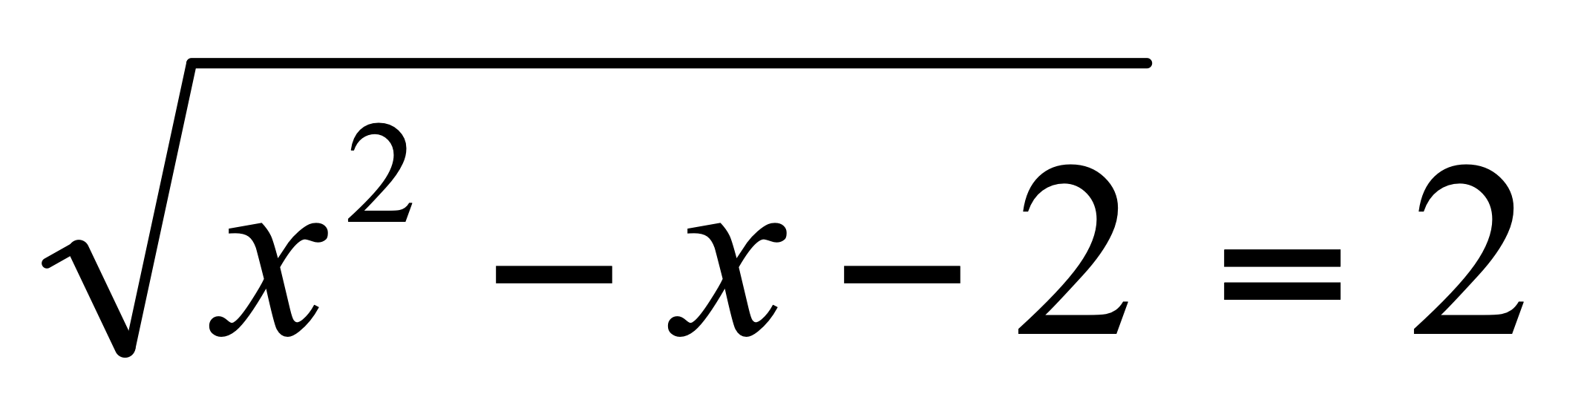
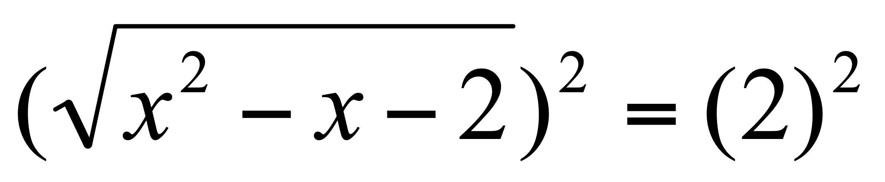
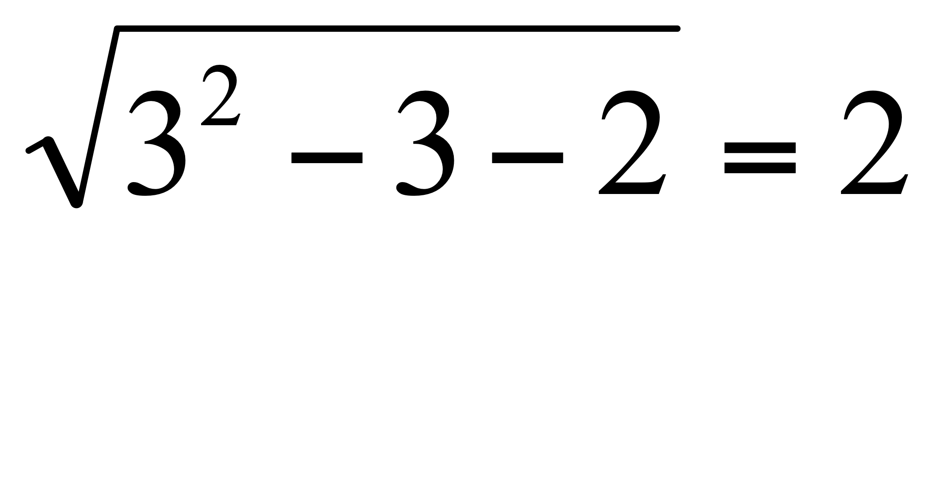
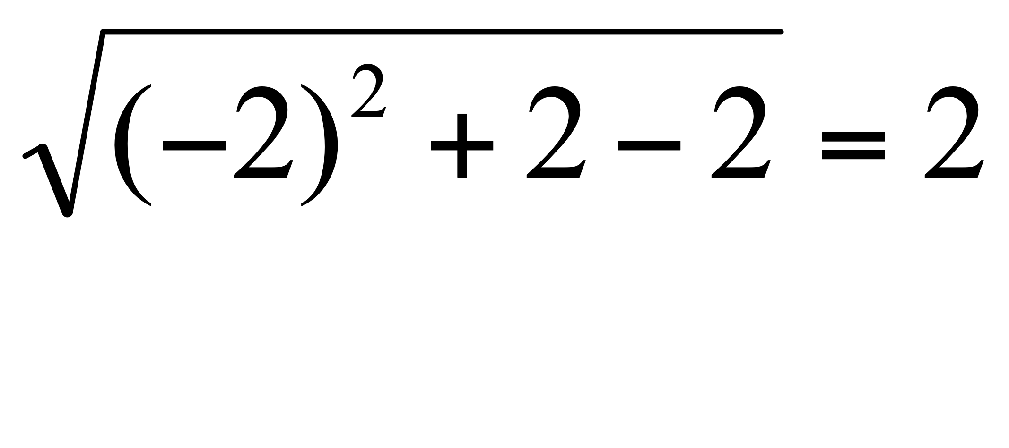
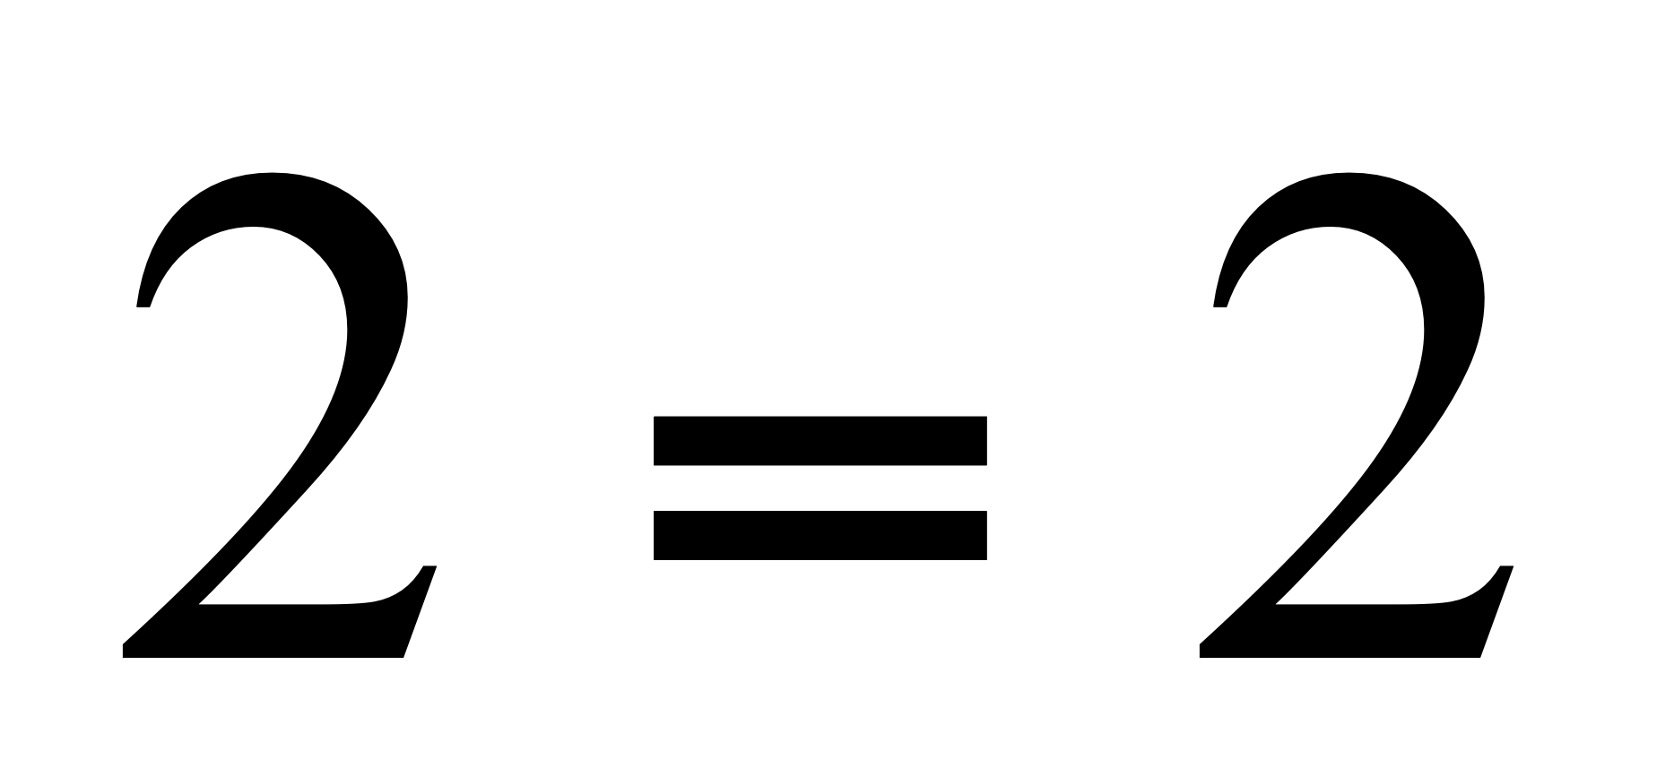
х² –х-2=4
х² –х - 6=0
х₁ = 3
x₂ = -2
Проверка
2=2
Ответ:
3;
-2

Slide 9
Уравнение, содержащее переменную под знаком корня, называется иррациональным.
Алгоритм решения иррационального уравнения:
Возвести обе части уравнения в квадрат.
Решить полученное рациональное уравнение.
Проверить полученные корни подстановкой в исходное уравнение.
Выписать ответ.

Slide 10
Оцени свою работу на уроке
+1 я работал(а) увлеченно
0 я работал(а)
-1 я скучал(а)

